Slide 1

PRESENTACIÓN VISIÓN SISTEMA ROAD VIEWFINDER SYSTEM
RV - SYSTEM

Slide 2


INDICE
FUNCIONES DEL MINISTERIO DE TRANSPORTE
LEYES Y SOPORTES ITS
PLAN NACIONAL DE DESARROLLO
PLAN DE TRANSPORTE INTERMODAL
GOBIERNO EN LINEA
CONVENIOS INTERADMINISTRATIVOS
ESTRUCTURA ITS (NORMATIVIDAD DECRETO 2060)
¿QUE SON LOS ITS?
ESTRUCTURA DEL GRUPO ITS
PRODUCTOS DEL 2015
PREGUNTAS Y COMENTARIOS

Slide 3

FUNCIONES DEL MINISTERIO DE TRANSPORTE

Slide 4

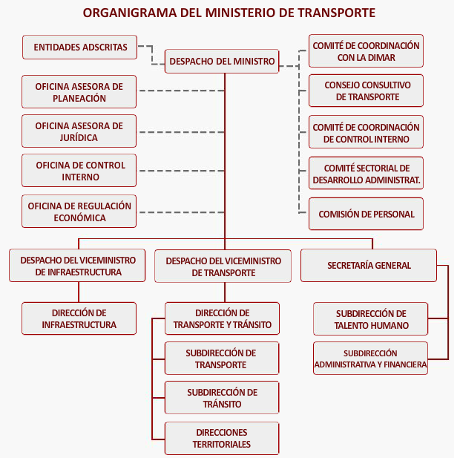

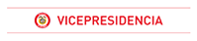
1. FUNCIONES DEL MINISTERIO DE TRANSPORTE
ENTIDADES DEL SECTOR TRANSPORTE
VICEPRESIDENCIA DE LA REPUBLICA
INSTITUTO NACIONAL DE VIAS – INVIAS
AGENCIA NACIONAL DE INFRAESTRUCTURA – ANI
SUPERINTENDECIA DE PUERTOS
AERONAUTICA CIVIL
CORMAGDALENA
POLICIA NACIONAL DE COLOMBIA (DIRECCIÓN DE TRANSITO Y TRANSPORTE)
Notes:
La misión del Ministerio de Transporte es garantizar el desarrollo y mejoramiento del transporte, tránsito y su infraestructura, de manera integral, competitiva y segura.
FUNCIONES
Formular las políticas del Gobierno Nacional en materia de transporte, tránsito y la infraestructura de los modos de su competencia
Formular la regulación técnica en materia de tránsito y transporte en los modos carretero, marítimo, fluvial y férreo.
Ahora lo que debemos hacer utilizar la tecnología para agregar valor a la misión y funciones del Ministerio de Transporte

Slide 5
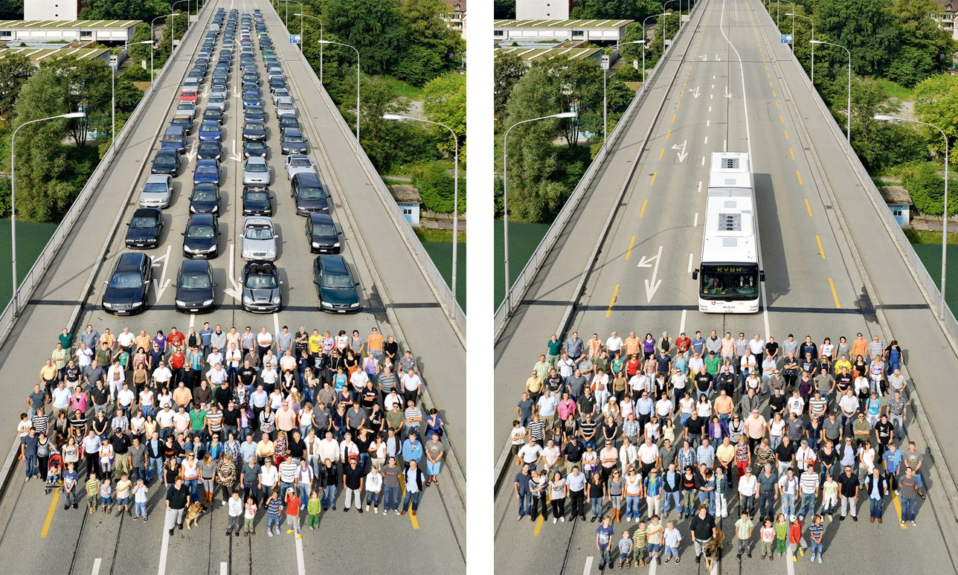
FUNCIONES DEL MINISTERIO DE TRANSPORTE
La misión del Ministerio de Transporte es garantizar el desarrollo y mejoramiento del transporte, tránsito y su infraestructura, de manera integral, competitiva y segura.
Su visión garantizará a la sociedad colombiana, un sistema de transporte que permita la integración de las regiones, el crecimiento económico y el desarrollo social del país.
FUNCIONES
Formular las políticas del Gobierno Nacional en materia de transporte, tránsito y la infraestructura de los modos de su competencia
Formular la regulación técnica en materia de tránsito y transporte en los modos carretero, marítimo, fluvial y férreo.
Notes:
La misión del Ministerio de Transporte es garantizar el desarrollo y mejoramiento del transporte, tránsito y su infraestructura, de manera integral, competitiva y segura.
FUNCIONES
Formular las políticas del Gobierno Nacional en materia de transporte, tránsito y la infraestructura de los modos de su competencia
Formular la regulación técnica en materia de tránsito y transporte en los modos carretero, marítimo, fluvial y férreo.
Ahora lo que debemos hacer utilizar la tecnología para agregar valor a la misión y funciones del Ministerio de Transporte

Slide 6

LEYES Y SOPORTES ITS

Slide 7
2. LEYES Y SOPORTES ITS - PLAN NACIONAL DE DESARROLLO
PLAN NACIONAL DE DESARROLLO
Por su parte, el Plan Nacional de Desarrollo 2010-1014 (Ley 1450 de 2011) dentro de su artículo 84 de Sistemas Inteligentes de Transporte -SIT-, los define como “un conjunto de soluciones tecnológicas informáticas y de telecomunicaciones que recolectan, almacenan, procesan y distribuyen información, y se deben diseñar para mejorar la operación, la gestión y la seguridad del transporte y el tránsito.”
De otra parte, al Gobierno Nacional, a través del Ministerio de Transporte y en concordancia la Ley 1753 de 2015 (Plan Nacional de Desarrollo 2014-2018), le corresponde adelantar la Política Nacional para la planeación, estructuración, regulación e implementación de los diferentes Sistemas Inteligentes para la infraestructura, el Tránsito y el Transporte (SIT o ITS) con el fin de mejorar la operación, la gestión y la seguridad del transporte y el tránsito del país.
Notes:
La misión del Ministerio de Transporte es garantizar el desarrollo y mejoramiento del transporte, tránsito y su infraestructura, de manera integral, competitiva y segura.
FUNCIONES
Formular las políticas del Gobierno Nacional en materia de transporte, tránsito y la infraestructura de los modos de su competencia
Formular la regulación técnica en materia de tránsito y transporte en los modos carretero, marítimo, fluvial y férreo.
Ahora lo que debemos hacer utilizar la tecnología para agregar valor a la misión y funciones del Ministerio de Transporte

Slide 8
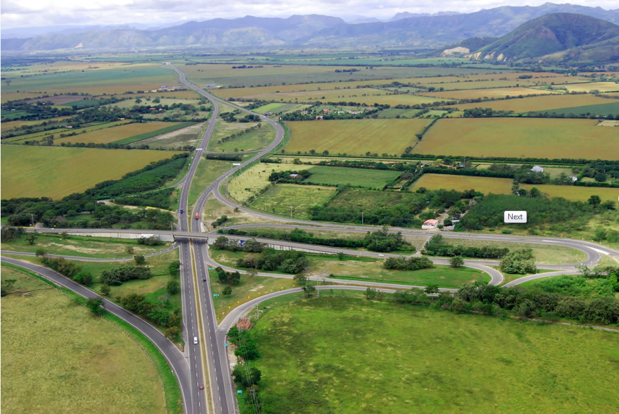

2. LEYES Y SOPORTES - PLAN DE TRANSPORTE INTERMODAL
¿Qué es el Plan Maestro de Transporte Intermodal?
Es una apuesta del Estado colombiano para organizar de forma eficiente y estratégica el crecimiento del país, a través de una red de infraestructura que logre conectar a las ciudades, las regiones, las fronteras y los puertos priorizando los proyectos que mayor impacto tendrán para la economía nacional.
Busca aumentar las capacidades del país para enfrentar los retos del comercio exterior, integrar el territorio para generar mejores oportunidades para los habitantes de las regiones más alejadas y el desarrollo del país.
Notes:
La misión del Ministerio de Transporte es garantizar el desarrollo y mejoramiento del transporte, tránsito y su infraestructura, de manera integral, competitiva y segura.
FUNCIONES
Formular las políticas del Gobierno Nacional en materia de transporte, tránsito y la infraestructura de los modos de su competencia
Formular la regulación técnica en materia de tránsito y transporte en los modos carretero, marítimo, fluvial y férreo.
Ahora lo que debemos hacer utilizar la tecnología para agregar valor a la misión y funciones del Ministerio de Transporte

Slide 9
2. LEYES Y SOPORTES - PLAN DE TRANSPORTE INTERMODAL
Su implementación será en dos módulos:
Módulo 1
Comprende un plan de infraestructura de la red básica y las vías de integración nacional.
Fue diseñado para potenciar la productividad real del país y su comercio exterior.
Conecta a las 18 principales ciudades-región, donde se origina el 85% del PIB, con las fronteras y los puertos del Caribe y el Pacífico.
Módulo 2
Es una hoja de ruta que incluye políticas públicas en:
Regulación sectorial
Movilidad urbana
Gerencia logística de corredores nacionales
Conformación de un sistema de gestión de activos en las redes regionales y Financiación de formas alternas al modo vial.
Notes:
La misión del Ministerio de Transporte es garantizar el desarrollo y mejoramiento del transporte, tránsito y su infraestructura, de manera integral, competitiva y segura.
FUNCIONES
Formular las políticas del Gobierno Nacional en materia de transporte, tránsito y la infraestructura de los modos de su competencia
Formular la regulación técnica en materia de tránsito y transporte en los modos carretero, marítimo, fluvial y férreo.
Ahora lo que debemos hacer utilizar la tecnología para agregar valor a la misión y funciones del Ministerio de Transporte

Slide 10

2. LEYES Y SOPORTES ITS - GOBIERNO EN LINEA
DECRETO 2573 DE 2014 (GOBIERNO EN LÍNEA)
Promover el uso y apropiación de las Tecnologías de la Información y las Comunicaciones entre los ciudadanos, las empresas, el Gobierno y demás instancias nacionales como soporte del desarrollo social, económico y político de la Nación.
Objeto: Definir los lineamientos, instrumentos y plazos de la estrategia de Gobierno en Línea para garantizar el máximo aprovechamiento de las Tecnologías de la Información y las Comunicaciones, con el fin de contribuir con la construcción de un Estado abierto, más eficiente, más transparente y más productivo y que preste mejores servicios con la colaboración de toda la sociedad.
Arquitectura Empresarial: Es una práctica estratégica que consiste en analizar integralmente las entidades desde diferentes perspectivas o dimensiones, con el propósito de obtener, evaluar y diagnosticar su estado actual y establecer la transformación necesaria. El objetivo es generar valor a través de las Tecnologías de la Información para que se ayude a materializar la visión de la entidad
Notes:
La misión del Ministerio de Transporte es garantizar el desarrollo y mejoramiento del transporte, tránsito y su infraestructura, de manera integral, competitiva y segura.
FUNCIONES
Formular las políticas del Gobierno Nacional en materia de transporte, tránsito y la infraestructura de los modos de su competencia
Formular la regulación técnica en materia de tránsito y transporte en los modos carretero, marítimo, fluvial y férreo.
Ahora lo que debemos hacer utilizar la tecnología para agregar valor a la misión y funciones del Ministerio de Transporte

Slide 11
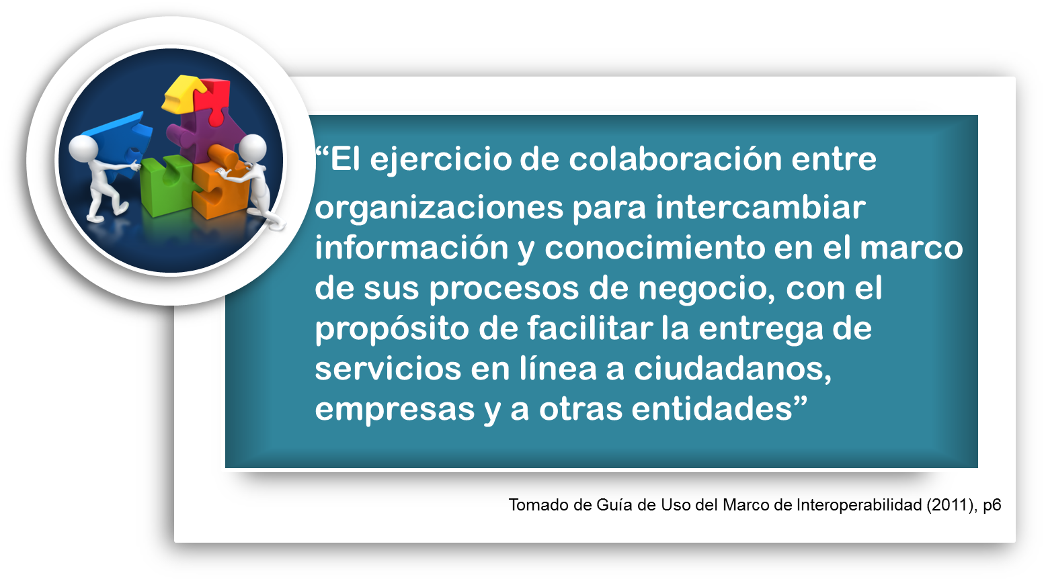
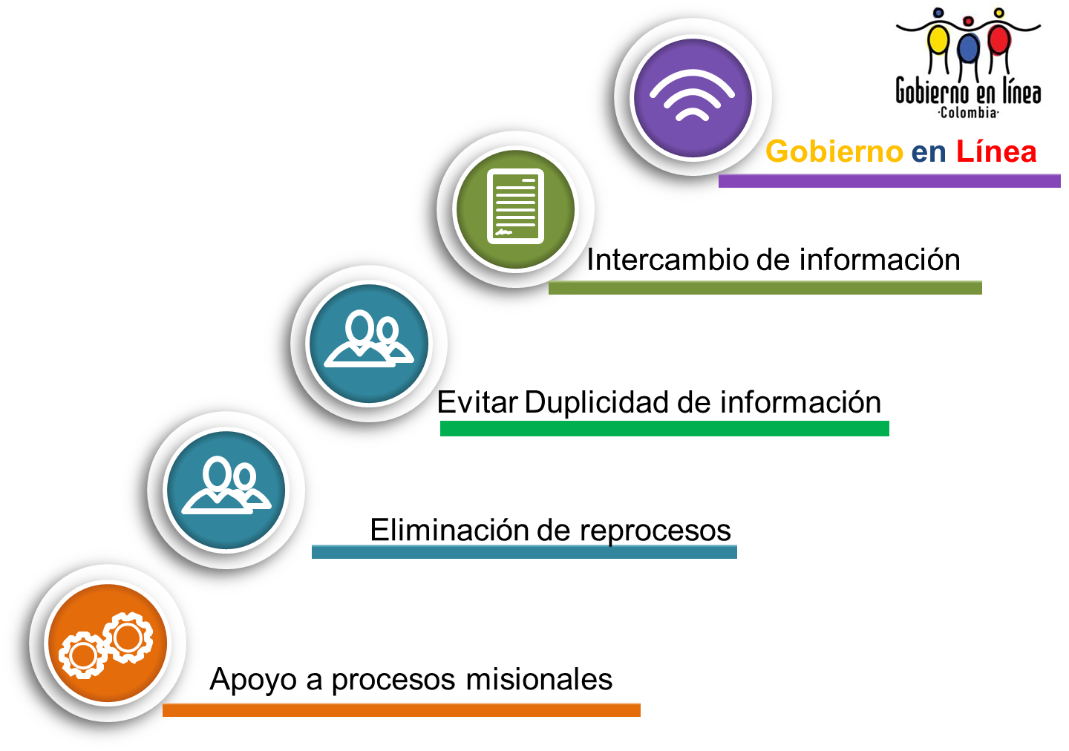
2. LEYES Y SOPORTES ITS - GOBIERNO EN LINEA
INTEROPERABILIDAD

Slide 12

2. LEYES Y SOPORTES ITS - GOBIERNO EN LINEA
DECRETO 2573 DE 2014 (GOBIERNO EN LÍNEA)
Componentes para desarrollo de la estrategia:
TIC para Servicios. Provisión de trámites y servicios a través de medios electrónicos, enfocados a dar solución a las principales necesidades de los ciudadanos y empresas.
TIC para el Gobierno abierto. Construcción de un Estado más transparente, participativo y colaborativo involucrando a los diferentes actores.
TIC para la Gestión. Mejora de procesos internos, intercambio de información y su aprovechamiento para hacer más eficaz la gestión administrativa entre instituciones de Gobierno.
Seguridad y privacidad de la Información. Proteger la información y los sistemas de información, del acceso, uso, divulgación, interrupción o destrucción no autorizada.

Slide 13

2. LEYES Y SOPORTES ITS - GOBIERNO EN LINEA
ESTRATEGIA GOBIERNO EN LÍNEA (Decreto 2573 de Diciembre 2014)
Garantizar el máximo aprovechamiento de las Tecnologías de la Información y las Comunicaciones, con el fin de contribuir con la construcción de un Estado abierto, más eficiente, más transparente y más participativo y que preste mejores servicios con la colaboración de toda la sociedad.
PRINCIPIOS Y FUNDAMENTOS DE GEL
Excelencia en el servicio al ciudadano
Apertura y reutilización de datos públicos
Estandarización
Interoperabilidad
Neutralidad tecnológica
Innovación
Colaboración

Slide 14
LEYES Y SOPORTES ITS - CONVENIOS INTERADMINISTRATIVOS
2011 - FIRMA DEL CONVENIO 181/431
COLCIENCIAS-MINTRANSPORTE
OBJETO: Aunar esfuerzos técnicos, administrativos y financieros para realizar actividades de tecnología e innovación para el desarrollo de Sistemas Inteligentes de Transporte, en el marco de lo dispuesto en el Plan Nacional de Desarrollo 2010-2014, a través de los esfuerzos conjuntos del Ministerio de Transporte y de Colciencias, en las siguientes líneas de trabajo:
Investigación y desarrollo de nuevas tecnologías para la implementación de políticas dirigidas al control y la seguridad en el sector tránsito y transporte
2. Investigación y asistencia técnica y tecnológica para la implementación, seguimiento y evaluación de la seguridad informática del Registro Único Nacional de Tránsito (RUNT)
3. Investigación, diseño y desarrollo de aplicativos para la recolección, depuración, organización, captura y procesamiento de información; presentación de reportes y consultas de la operación autorizada de vehículos y movilización en el transporte de pasajeros.

Slide 15
2. LEYES Y SOPORTES ITS - CONVENIOS INTERADMINISTRATIVOS
DIC2014 FIRMA CONTRATO COLCIENCIAS Y
SISTEMAS INTELIGENTES EN RED
OBJETO: Diseño y dimensionamiento del Centro Inteligente de Control de Tránsito y Transporte para contribuir a la seguridad vial y al control en cumplimiento de las normas de tránsito y transporte.
PARAGRAFO: Desarrollar un Modelo Tecnológico del Sistema Inteligente de Tráfico (ITS) que comprenda procesos, hardware (equipos) y software (aplicaciones/sistemas), para ser considerados e integrados en un Centro Inteligente del Control de Tránsito y Transporte del orden nacional, que estará orientado a la seguridad vial y al cumplimiento de las normas de tránsito y transporte; incorporando el manejo y administración de información de gran volumen y fuentes diversas
Revisar el estado del arte en tecnologías y tendencias, en aspectos de seguridad vial que deberán ser incorporados al centro propuesto
Identificar las entidades, y los actores que harán parte del sistema, estableciendo las relaciones transaccionales y procesamiento de información necesarios que se reciben y se generan desde este centro.
Proponer una infraestructura tecnológica que permita la integración y la articulación de las diversas fuentes de información
Diseñar esquemas y procesos operativos (Modelado de alto nivel) para realizar las funciones que deberán ser gestionadas desde este centro de control
Desarrollo de un prototipo piloto como herramienta de consulta y gestión de la accidentalidad, en dos carreteras de la red primaria en buen estado, que comprendan una longitud máxima de 100 Km.

Slide 16
2. LEYES Y SOPORTES ITS - CONVENIOS INTERADMINISTRATIVOS
FEB2015 CONTRATACIÓN COLCIENCIAS - TECHNOVA
OBJETO: Acompañamiento para la solución de retos del Ministerio de Transporte a través de la publicación de iniciativas nacionales en las plataformas de Colciencias o Impulsa para fomentar la innovación colaborativa.
DETALLES
Se hará el levantamiento de información del reto ‘Diseño conceptual de la arquitectura de los sistemas de información para la organización, inspección, vigilancia y control del Transporte Público Especial de Pasajeros”.
Se organizará la convocatoria a través de la plataforma de Colciencias o Innpulsa para acceso de los ciudadanos participantes
Se evaluarán los diseños presentados por los participantes
El ganador hará un acompañamiento remunerado al Grupo de Sistemas Inteligentes para que colaborativamente apoye en el diseño detallado del Sistema de Información para el Transporte Especial de Pasajeros

Slide 17
LEYES Y SOPORTES ITS - CONVENIOS INTERADMINISTRATIVOS
AGOSTO 2015 FIRMA CONVENIO COLCIENCIAS
OBJETIVO GENERAL
Proponer una Arquitectura de Software innovadora para la nueva generación del Registro Único Nacional de Tránsito (RUNT), con el fin de superar las limitaciones del sistema actual.
OBJETIVOS ESPECÍFICOS
Elaborar el diagnóstico de la situación actual de la Arquitectura Empresarial y de Software del RUNT.
Establecer el estado actual de la TI en la entidad para establecer la Arquitectura Actual AS-IS, teniendo en cuenta las siguientes dimensiones: negocio, aplicaciones, datos e infraestructura.
Proponer un esquema de seguridad informática que responda a los retos y amenazas actuales y comparar esta propuesta con el estado actual del RUNT.
Proponer una Arquitectura de Sistema que prevea la evolución del servicio a mediano y largo plazo, de tal forma que el RUNT pueda ajustarse de manera dinámica a la futura –y natural– evolución de la normativa definida por el Ministerio y el mercado.
Proponer esquemas basados en Big Data y Data Analytics para el uso de los datos generados por el RUNT en aplicaciones de ITS y en la generación de nuevos negocios.
Desarrollar un prototipo funcional de Hardware de localización de vehículos e identificación electrónica de vehículos automotores en Colombia, que tenga en cuenta desde su concepción inicial, la interconexión con el RUNT.

Slide 18
ESTRUCTURA ITS (NORMATIVIDAD DECRETO 2060)

Slide 19
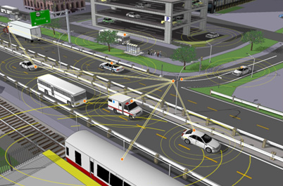
3. ESTRUCTURA ITS (NORMATIVIDAD DECRETO 2060)
DECRETO 2060 DE 2015
REGULACIÓN DE SISTEMAS INTELIGENTES (ITS) EN COLOMBIA
De conformidad con el Decreto 2060 de 2015 el Ministerio de Transporte es el ente rector de los Sistemas Inteligentes para la Infraestructura, el Tránsito y el Transporte (SIT o ITS) y es la autoridad encargada de formular la política pública de dichas sistemas y de regular su procedimiento e implementación.

Slide 20
3. ESTRUCTURA ITS (NORMATIVIDAD DECRETO 2060)
FEB2015 CREACIÓN GRUPO ITS Y REORGANIZACIÓN DE CONCEPTOS
La Ministra Natalia Abello autoriza la creación del Grupo ITS en Febrero 2015
El grupo ITS reorganiza los conceptos que recibe de la siguiente forma:
SIT: Corresponde a Sistemas Inteligentes de Transporte pero el Grupo ITS incluye el término ITS de uso mundial para referirse a este tipo de sistemas y no haya confusión con los Sistemas Integrados de Transporte. Igualmente refuerza que ITS incluye las áreas de Infraestructura, Tránsito y Transporte, por tanto, la definición de ITS para el Ministerio será Sistemas Inteligentes para la Infraestructura, el tránsito y el transporte.
CICOTT: Corresponde a Centro Inteligente de Control para el Tránsito y el Transporte. El Grupo ITS refuerza que el CICOTT es un edificio con un hardware que permitirá a sus integrantes visualizar información para su uso, mas no es un sistemas de información, por tanto, incluye el término SINITT para definir el Sistema de Información que en parte alimentará al CICOTT
SINITT: Término incluido por el Grupo ITS para definir el Sistema Inteligente Nacional para la Infraestructura, el Tránsito y el Transporte. Dicho sistema comprende un grupo de subsistemas Inteligentes que pueden interoperar para poder realizar inteligencia de negocios y minería de datos para beneficio tanto de las entidades del sector transporte a nivel nacional como local. Los subsistemas que estén relacionados con inspección, vigilancia y control son los que alimentarán al CICOTT

Slide 21

¿QUE SON LOS ITS?

Slide 22
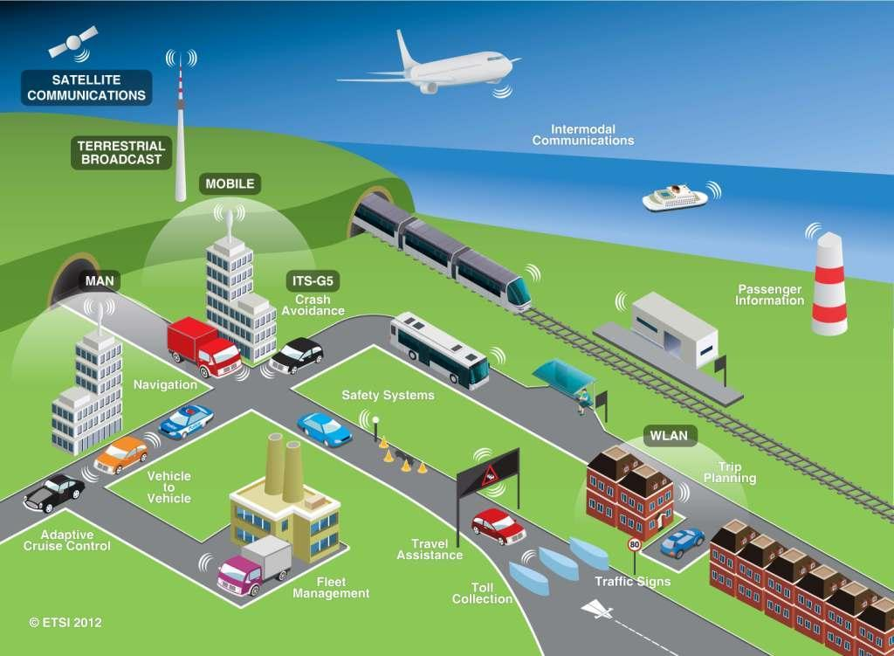
4. ¿QUÉ SON LOS ITS?
SISTEMAS INTELIGENTES PARA LA INFRAESTRUCTURA, EL TRÁNSITO Y EL TRANSPORTE
ITS – INTELLIGENT TRANSPORTATION SYSTEMS
Son una amplia gama de sistemas de información y tecnologías electrónicas y de comunicación (inalámbrica o cableada) que mejoran la seguridad vial, la movilidad, la calidad de vida de los ciudadanos, y aumentan la productividad y competitividad del país, a través de la inclusión de tecnologías avanzadas en la infraestructura de transporte y en los vehículos.
En su desarrollo intervienen diversas disciplinas del conocimiento como Ingeniería de Sistemas, Electrónica, Telemática, Civil, Tránsito y Transporte, con el fin de diseñar e implementar soluciones asociadas al transporte para mejorar su eficiencia y eficacia

Slide 23

4. ¿QUÉ SON LOS ITS?
Son importantes porque a través de los sistemas de información y la tecnología asociada podemos obtener información de calidad con las siguientes características:
Esta información es indispensable para la toma de decisiones, es decir, para el diseño y seguimiento del impacto de políticas públicas, inspección, vigilancia y control con el fin de organizar eficientemente al Sector Transporte, mejorar el servicio y la información al ciudadano, reducir sus costos, proteger el medio ambiente y aportar a la competitividad del país
Completa
Detallada
Organizada
Oportuna
Valorable
Disponible
Exacta
Objetiva
Confiable
Relevante

Slide 24
4. ¿QUÉ SON LOS ITS?
Toda política pública sobre Sistemas Inteligentes para la Infraestructura, el Tránsito y el Transporte que se expida por parte de Min Transporte debe cumplir con los principios de:
Excelencia en el servicio al ciudadano
Apertura y reutilización de datos públicos
Estandarización
Interoperabilidad
Neutralidad tecnológica
Innovación
Colaboración
El Grupo ITS está orientando el diseño de los Sistemas Inteligentes hacia la mejora de la Gestión del Sector Transporte cumpliendo el principio de Seguridad y Privacidad de la Información para luego publicarla bajo la política de Gobierno Abierto y Servicios en Línea para el ciudadano
Cumplimiento de los principios y fundamentos de la estrategia Gobierno en Línea (MinTIC) pero con la Arquitectura Empresarial del Sector Transporte
Decreto 2573 del 12 de Diciembre de 2014
Notes:
Toda política pública sobre Sistemas Inteligentes para la Infraestructura, el Tránsito y el Transporte que se expida por parte de MinTransporte debe cumplir con los principios de:
Excelencia en el servicio al ciudadano
Apertura y reutilización de datos públicos
Estandarización
Interoperabilidad
Neutralidad tecnológica
Innovación
Colaboración
ESTOS SON LOS PRINCIPIOS Y FUNDAMENTOS QUE NOS ORIENTA MINTIC A CUMPLIR PARA EL MEJOR DESARROLLO DE LAS TECNOLOGÍAS EN COLOMBIA PERO APLICADAS A LAS NECESIDADES ESPECÍFICAS DEL SECTOR TRANSPORTE
El Grupo ITS está orientando el diseño de los Sistemas Inteligentes hacia la mejora de la Gestión del Sector Transporte cumpliendo el principio de Seguridad y Privacidad de la Información para luego publicarla bajo la política de Gobierno Abierto y Servicios en Línea para el ciudadano

Slide 25
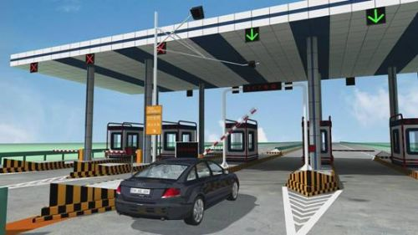
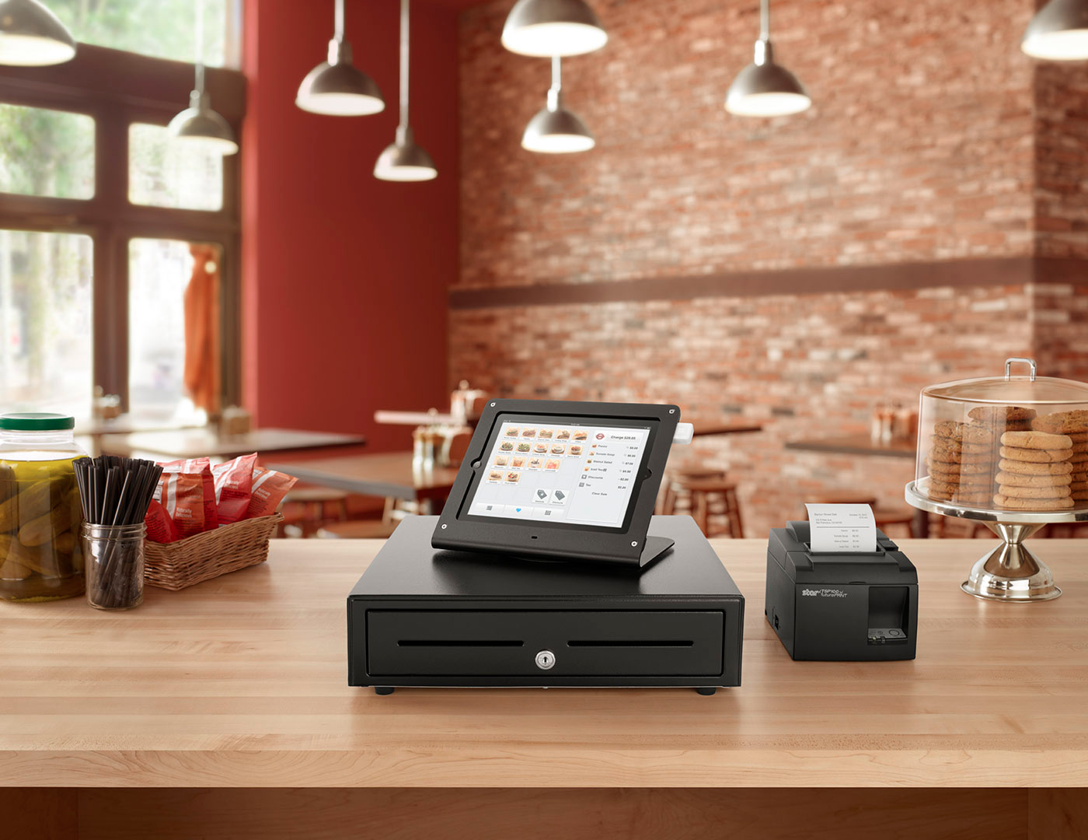
4. ¿QUÉ SON LOS ITS?
DIFERENCIA ENTRE ITS y TIC
La gran diferencia entre TIC (Tecnologías de Información y Comunicación) e ITS (Sistemas Inteligentes para la Infraestructura, el Tránsito y el Transporte) es que los ITS son todas las TIC aplicadas exclusivamente para el apoyo del Sector Transporte.
ITS
TIC
Notes:
Pero ustedes se preguntarán cual es la diferencia entre las TIC e ITS, pues de forma simple, los ITS son todas las TIC aplicadas exclusivamente a la infraestructura, el tránsito y al Transporte.
Por ejemplo, un sistema de punto de pago en un restaurante es TIC… un sistema de punto de pago en un peaje es un ITS.
Y seguro ahora viene el gran interrogante de competencias.... MINTIC O MINTRANSPORTE??

Slide 26
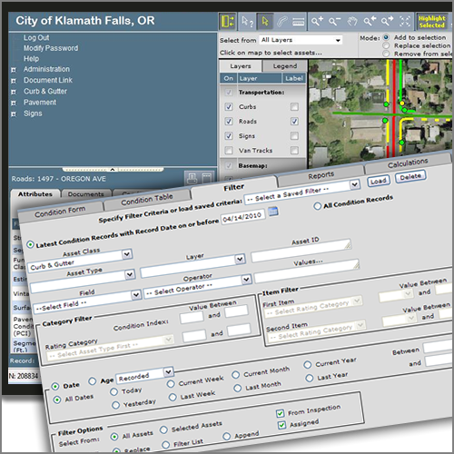
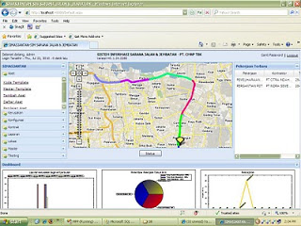
4. ¿QUÉ SON LOS ITS?
EJEMPLO SISTEMA INTELIGENTE PARA INFRAESTRUCTURA
Sistema de Información para mantenimiento preventivo / correctivo de la Infraestructura Vial

Slide 27
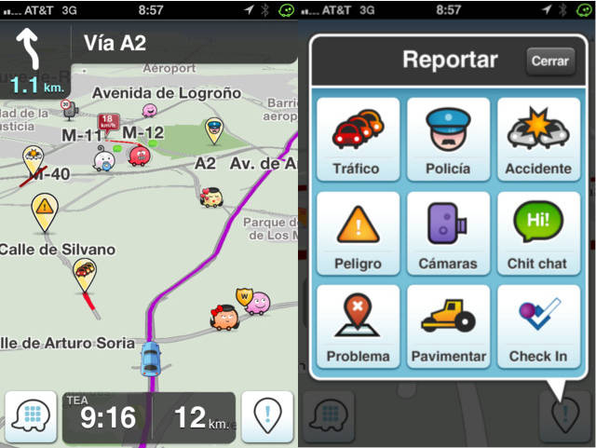
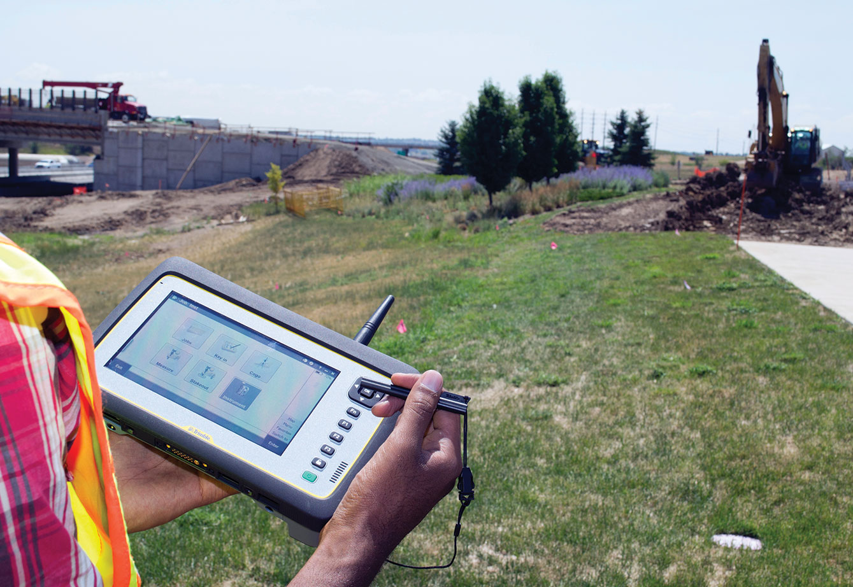
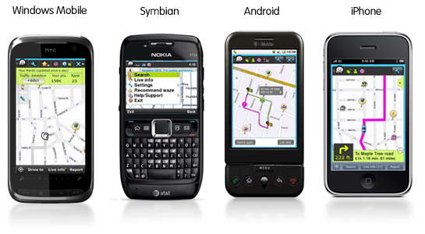
4. ¿QUÉ SON LOS ITS?
EJEMPLO TECNOLOGÍA DE APOYO PARA INFRAESTRUCTURA, TRÁNSITO Y TRANSPORTE
Tecnología para reporte al Sistema de Información sobre intervenciones viales. Información disponible al usuario o para desvío del tránsito y autorización desvío transporte.

Slide 28

4. ¿QUÉ SON LOS ITS?
EJEMPLO TECNOLOGÍA PARA CONTROL Y VIGILANCIA TRÁNSITO
Herramientas tecnológicas e información centralizada para control y vigilancia efectiva y eficiente en la vía

Slide 29
ESTRUCTURA DEL GRUPO ITS

Slide 30
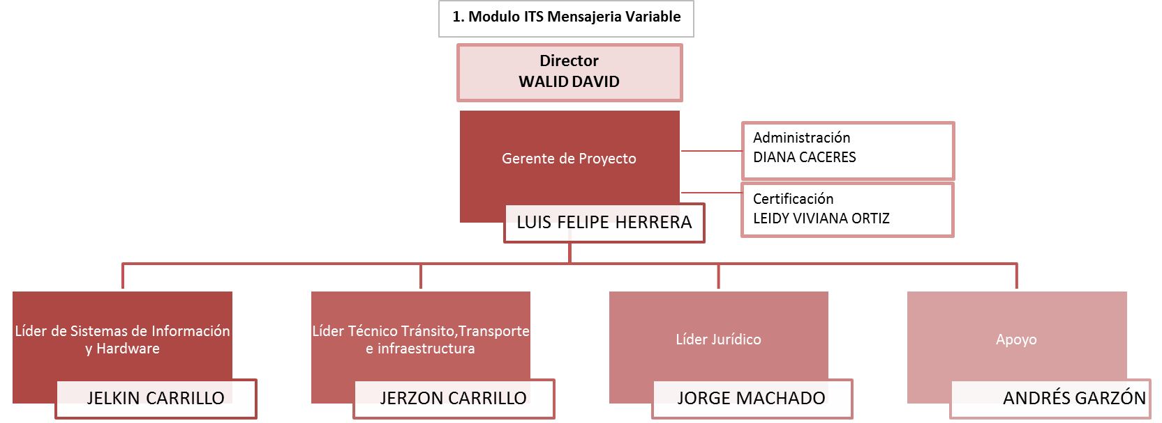
5. ESTRUCTURA DEL GRUPO ITS
ORGANIGRAMA DE LOS PROYECTOS

Slide 31
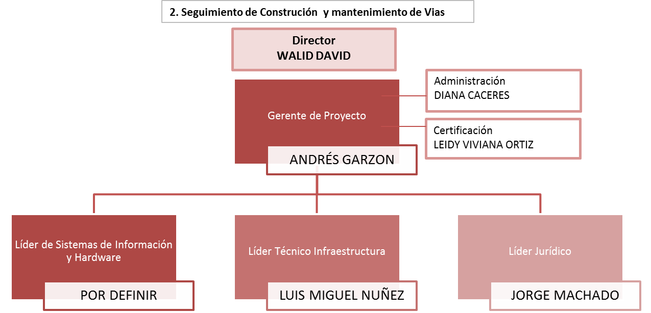
5. ESTRUCTURA DEL GRUPO ITS
ORGANIGRAMA DE LOS PROYECTOS

Slide 32
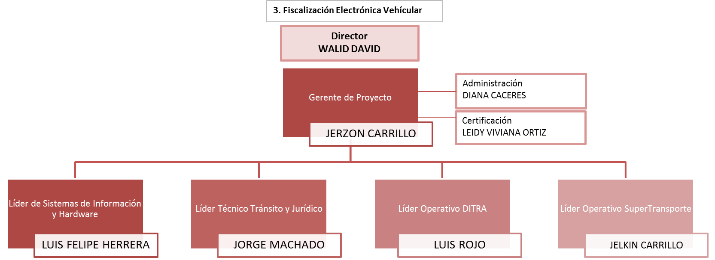
5. ESTRUCTURA DEL GRUPO ITS
ORGANIGRAMA DE LOS PROYECTOS

Slide 33
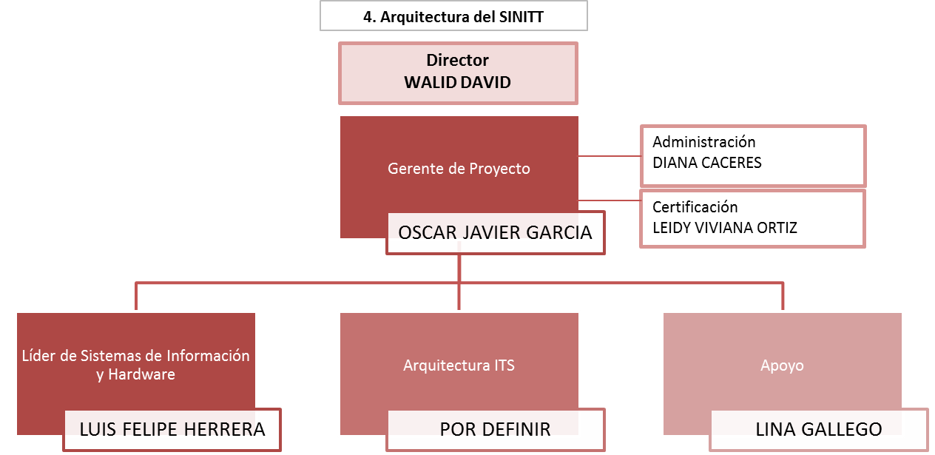
5. ESTRUCTURA DEL GRUPO ITS
ORGANIGRAMA DE LOS PROYECTOS

Slide 34
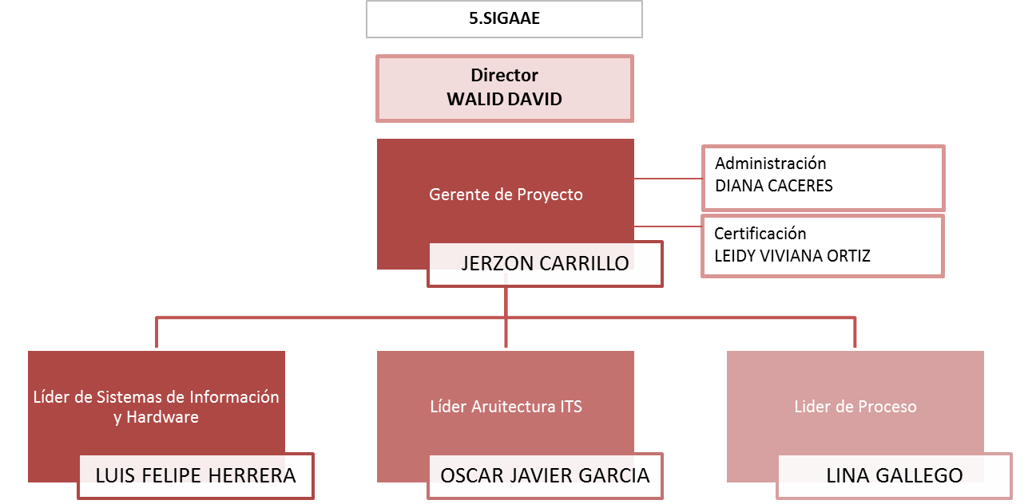
5. ESTRUCTURA DEL GRUPO ITS
ORGANIGRAMA DE LOS PROYECTOS

Slide 35
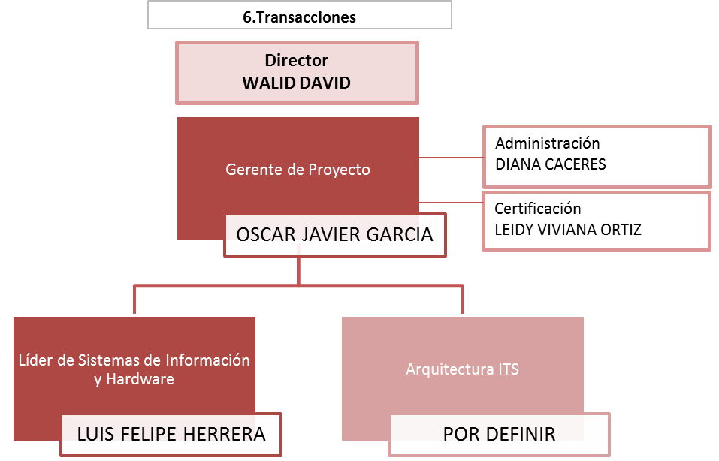
5. ESTRUCTURA DEL GRUPO ITS
ORGANIGRAMA DE LOS PROYECTOS

Slide 36
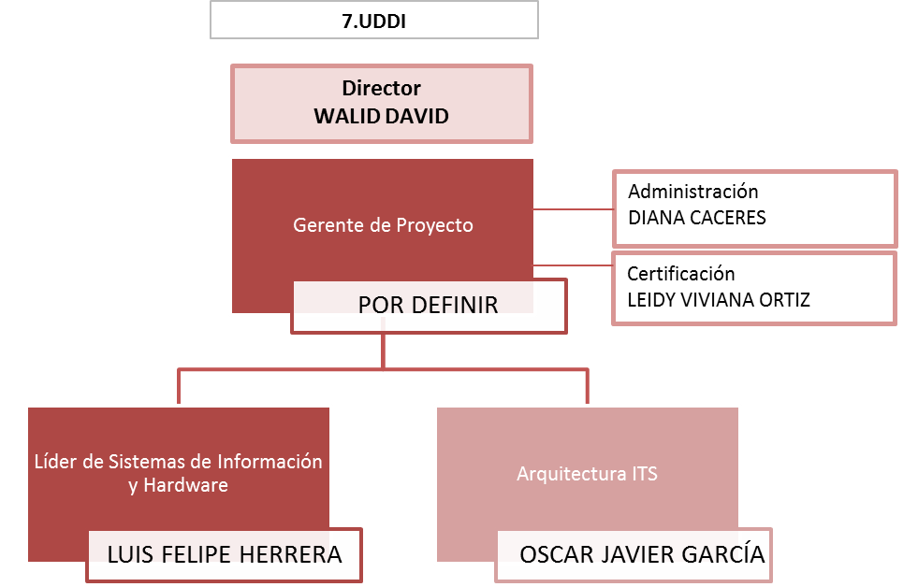
5. ESTRUCTURA DEL GRUPO ITS
ORGANIGRAMA DE LOS PROYECTOS

Slide 37
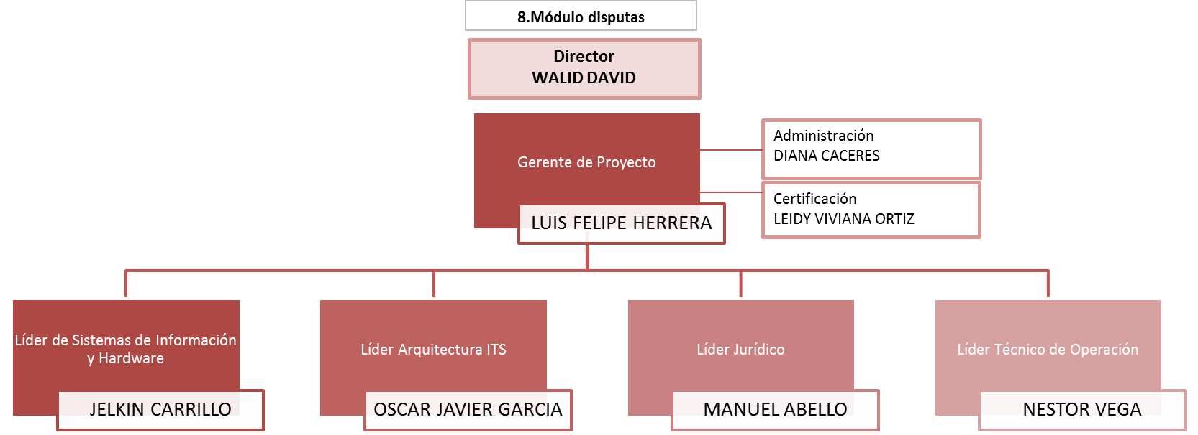
5. ESTRUCTURA DEL GRUPO ITS
ORGANIGRAMA DE LOS PROYECTOS

Slide 38
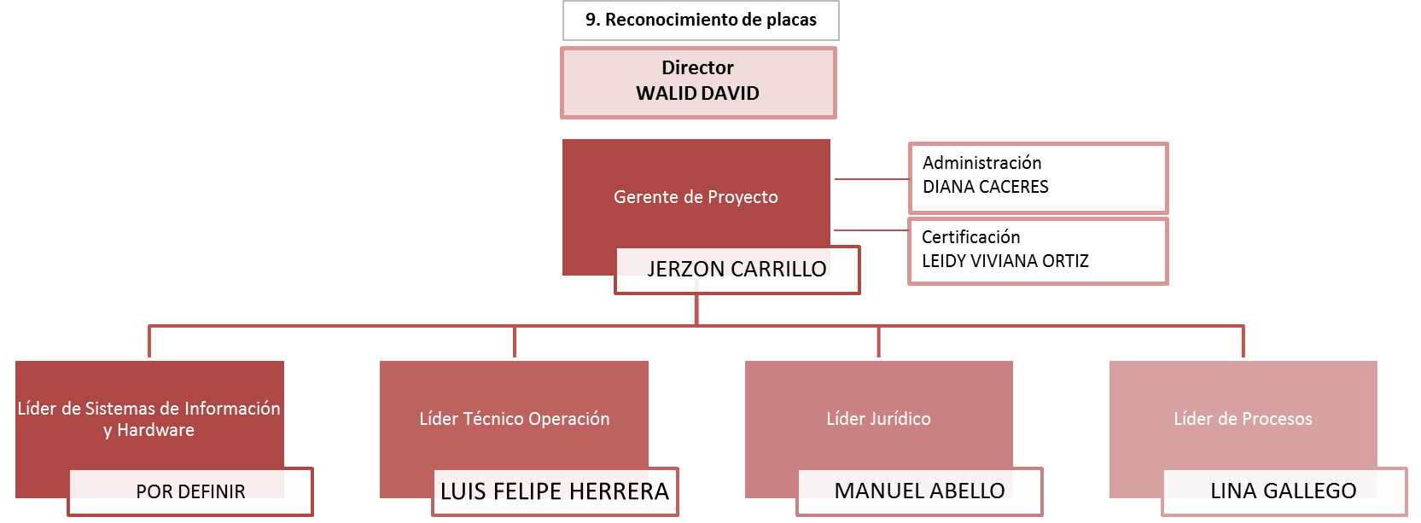
5. ESTRUCTURA DEL GRUPO ITS
ORGANIGRAMA DE LOS PROYECTOS

Slide 39
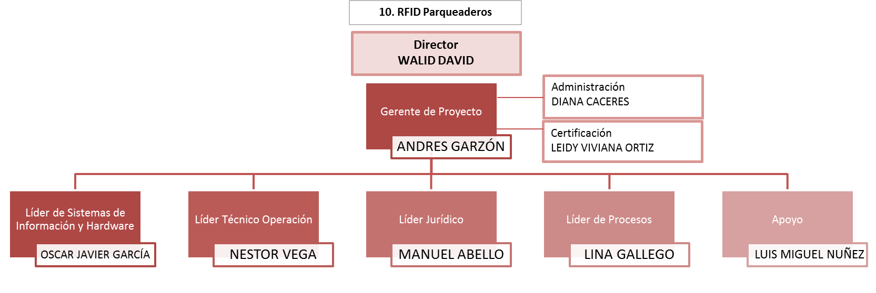
5. ESTRUCTURA DEL GRUPO ITS
ORGANIGRAMA DE LOS PROYECTOS

Slide 40
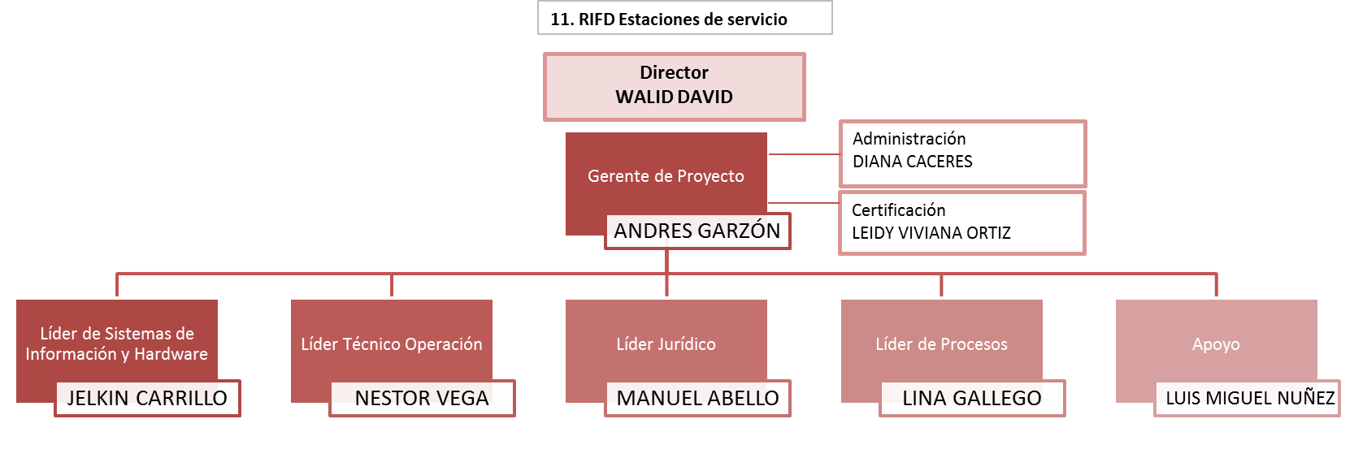
5. ESTRUCTURA DEL GRUPO ITS
ORGANIGRAMA DE LOS PROYECTOS

Slide 41
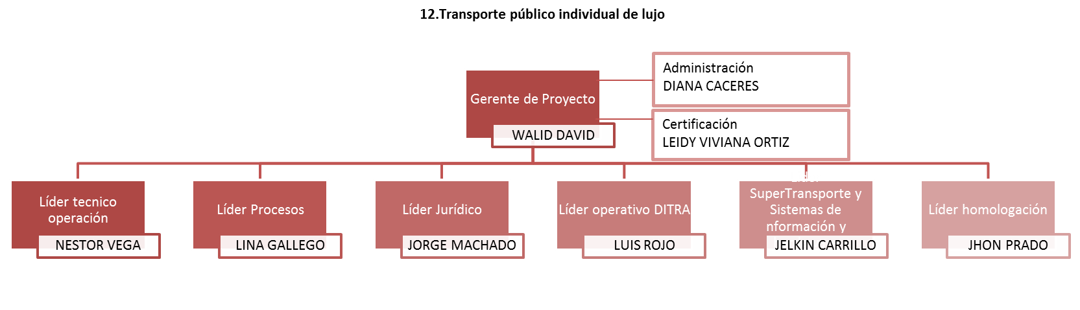
5. ESTRUCTURA DEL GRUPO ITS
ORGANIGRAMA DE LOS PROYECTOS

Slide 42
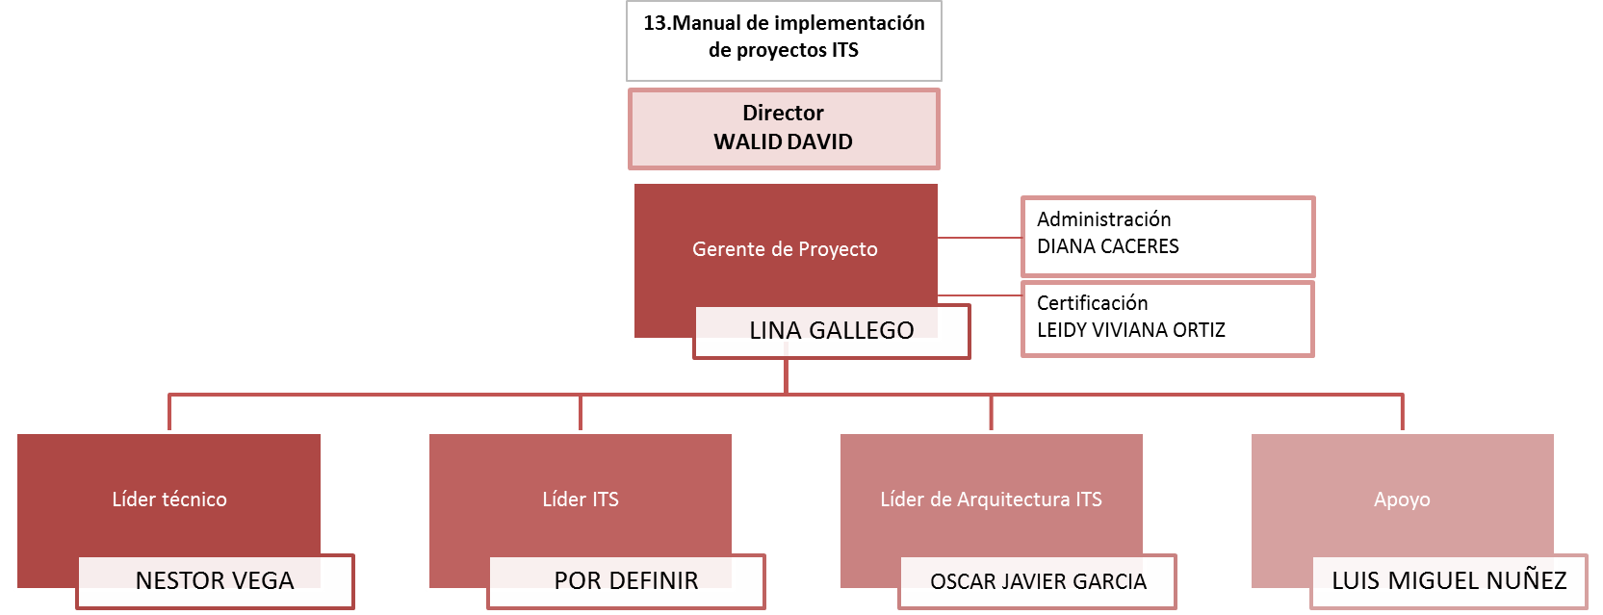
5. ESTRUCTURA DEL GRUPO ITS
ORGANIGRAMA DE LOS PROYECTOS

Slide 43
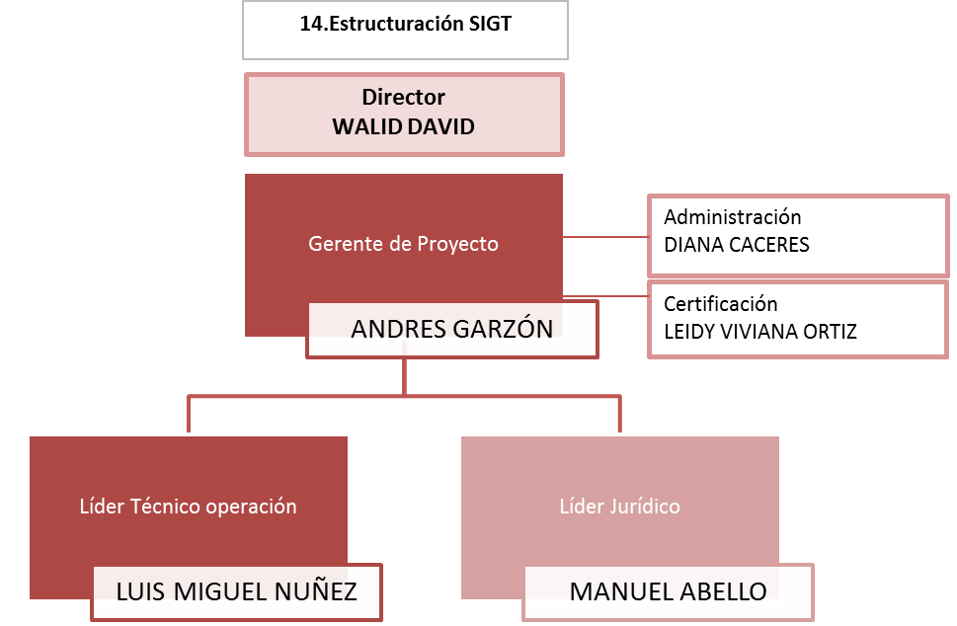
5. ESTRUCTURA DEL GRUPO ITS
ORGANIGRAMA DE LOS PROYECTOS

Slide 44
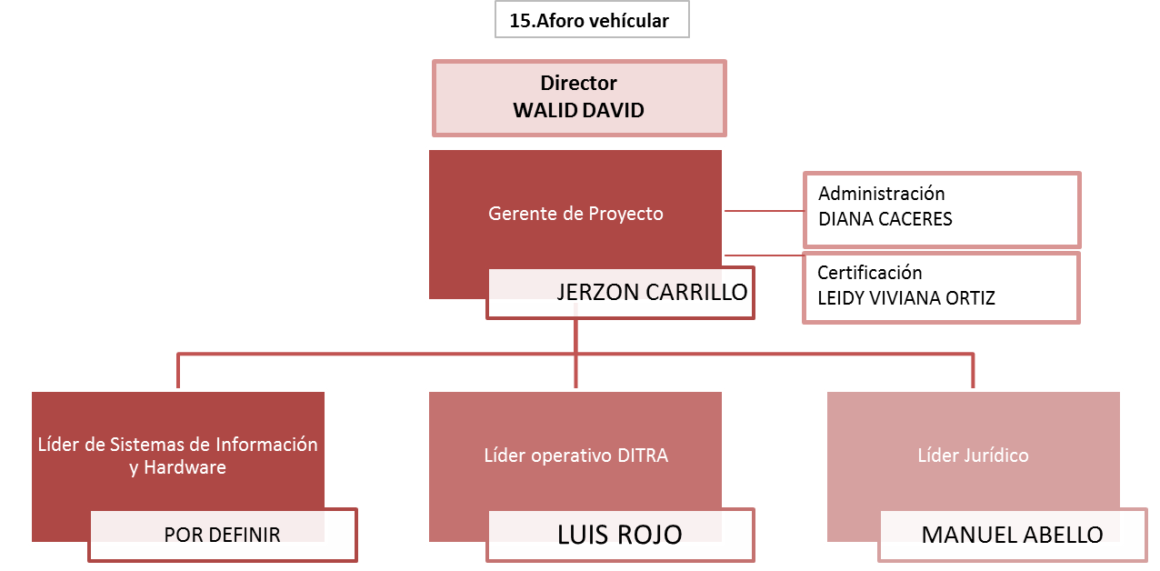
5. ESTRUCTURA DEL GRUPO ITS
ORGANIGRAMA DE LOS PROYECTOS

Slide 45
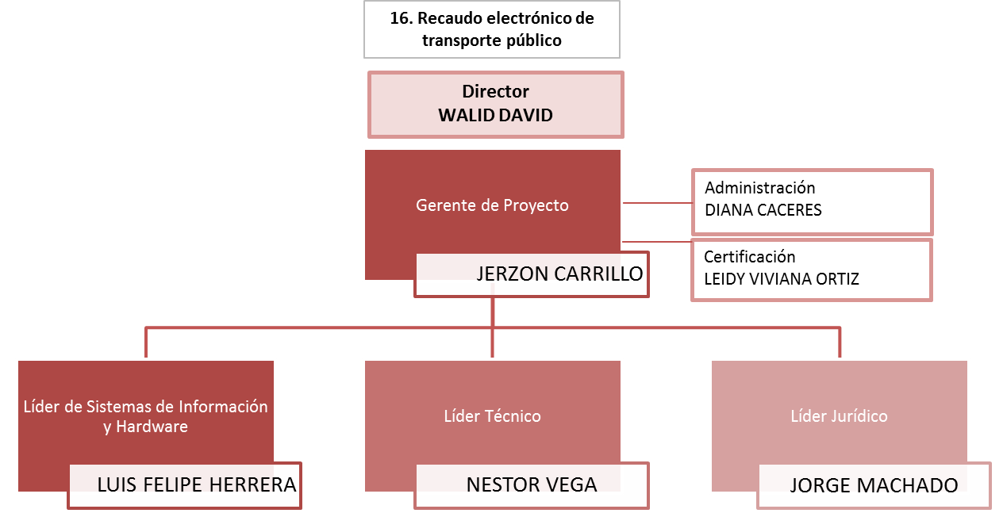
5. ESTRUCTURA DEL GRUPO ITS
ORGANIGRAMA DE LOS PROYECTOS

Slide 46

5. ESTRUCTURA DEL GRUPO ITS
ORGANIGRAMA DE LOS PROYECTOS

Slide 47
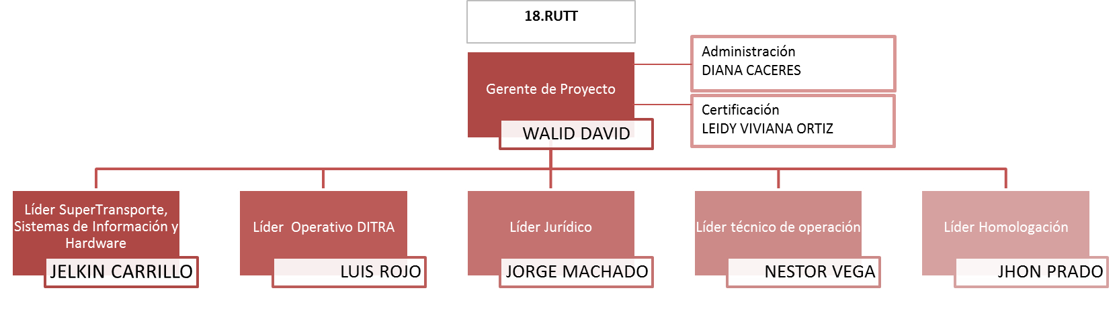
5. ESTRUCTURA DEL GRUPO ITS
ORGANIGRAMA DE LOS PROYECTOS

Slide 48
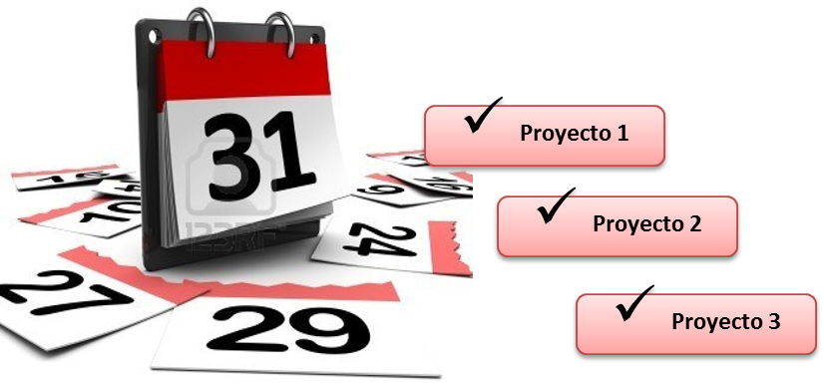
5. ESTRUCTURA DEL GRUPO ITS
CRONOGRAMA DE LOS PROYECTOS

Slide 49









5. ESTRUCTURA DEL GRUPO ITS - METODOLOGÍAS DE TRABAJO
METODOLOGÍAS DE TRABAJO: ESTABLECER INTEGRANTES PERMANENTES E INVITADOS A COMITÉS PARA CADA PROYECTO

Slide 50
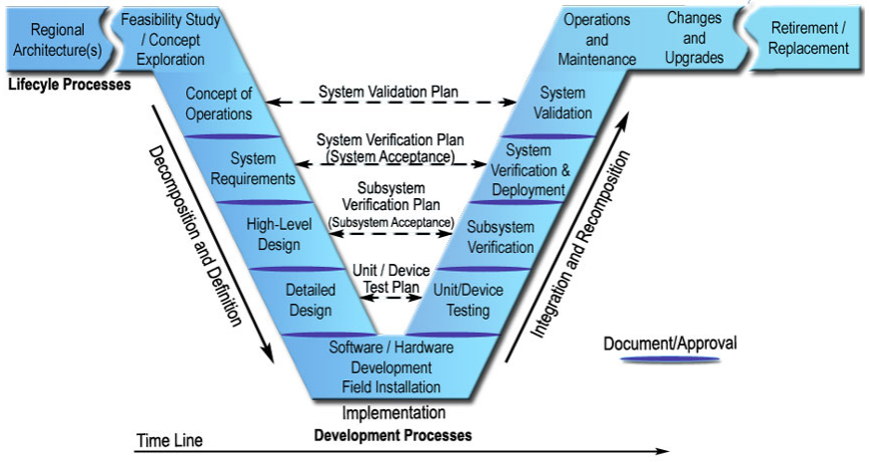
5. ESTRUCTURA DEL GRUPO ITS - METODOLOGÍAS DE TRABAJO
Systems Engineering “V” Diagram
La metodología esta fundamentada en el estándar internacional para el desarrollo de sistemas (ISO/EC/IEEE29148-2011 – Systems and software engineering – Life cycle processes – Requeriments engineering).
Este modelo de desarrollo en V define no solo el proceso de especificación-diseño-desarrollo, sino que también incluye los procedimientos de validación, homologación y verificación de las especificaciones y diseño.

Slide 51
5. ESTRUCTURA DEL GRUPO ITS - METODOLOGÍAS DE TRABAJO
Fase I -
Identificación del alcance del sistema.
Identificación de los actores estratégicos (Stakeholders).
Documentos de referencia.
Descripción general del sistema actual.
Identificación de necesidades operacionales.
Descripción general del sistema propuesto.
Descripción del entorno operacional y de soporte de sistema.
Descripción de los escenarios operacionales.
Plan de validación del sistema.
Etapas de la Metodología en V
Exploración del Concepto del Sistema.
Planeación del Proyecto.
Concepto de Operación del Sistema.
Especificación de los Requisitos del Sistema.
Diseño de Alto Nivel.
Diseño de Bajo Nivel.
Desarrollo de Hardware y Software.
Pruebas Unitarias.
Integración de Subsistemas.
Verificación del Sistema.
Validación del Sistema.
Operación y Mantenimiento.
Cambios y Actualizaciones.
Fase II -
Identificación de requisitos.
Análisis de los requisito identificados.
Documentación de los requisitos identificados.
Construcción Matriz de Trazabilidad.
Validación de los requisitos.
Construcción de Diagramas UML de casos de uso.
Elaboración del Plan de Verificación del Sistema

Slide 52
PRODUCTOS DEL 2015

Slide 53
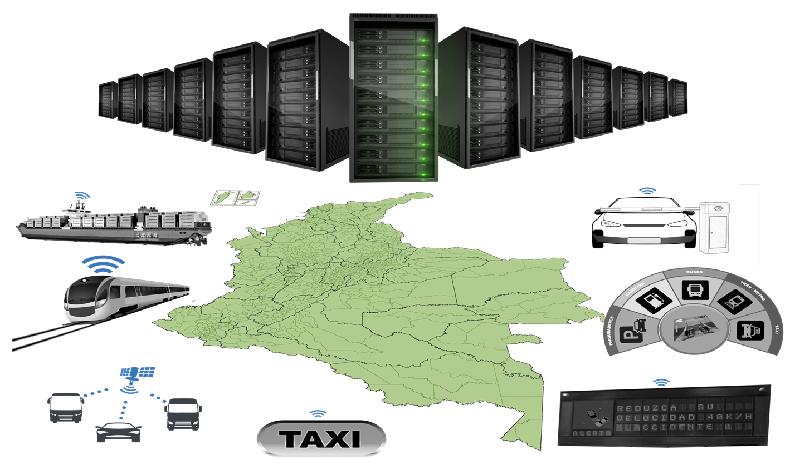
6. PRODUCTOS 2015
SISTEMA INTELIGENTE NACIONAL (SINITT) – EN CONSTRUCCIÓN
Dicho sistema comprende un grupo de subsistemas Inteligentes que pueden interoperar para poder realizar inteligencia de negocios y minería de datos para beneficio tanto de las entidades del sector transporte a nivel nacional como local

Slide 54
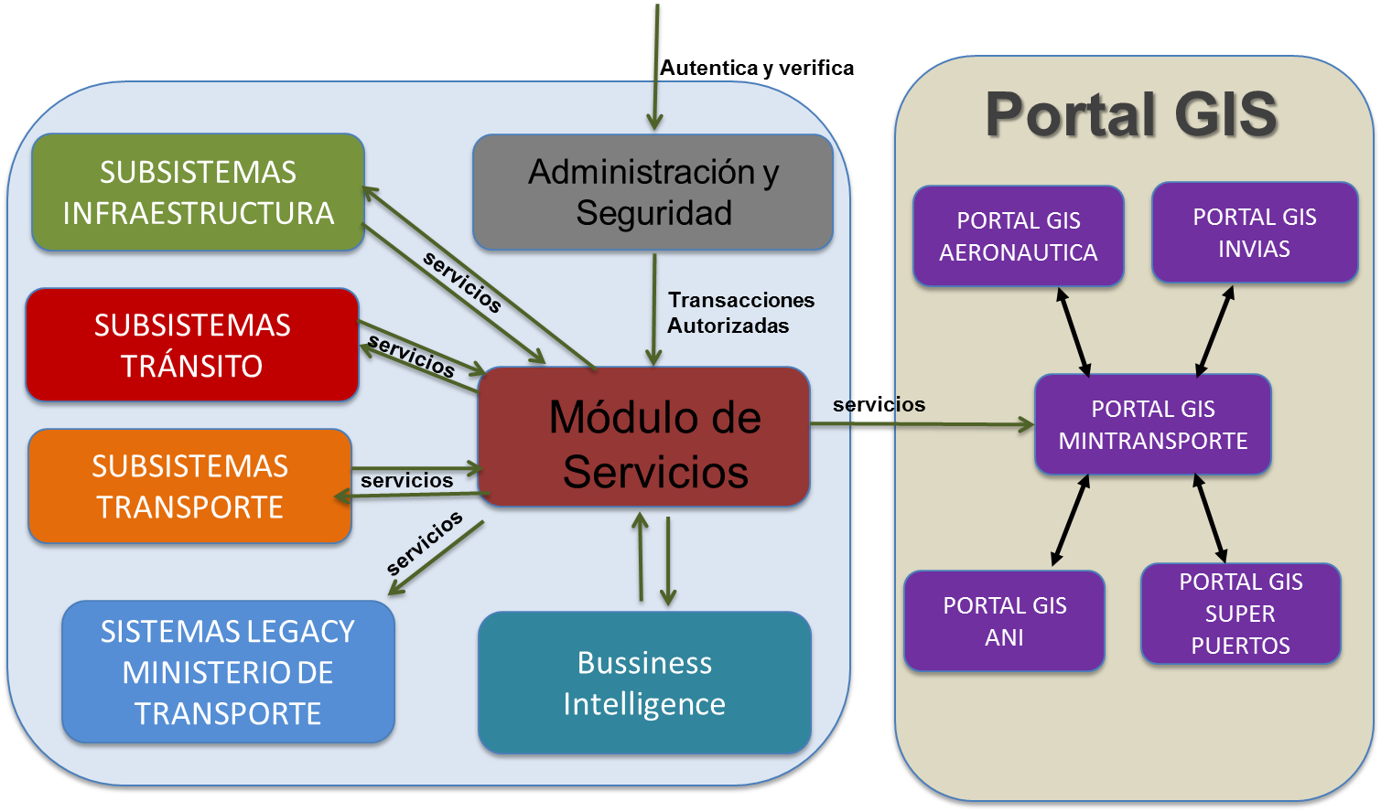
6. PRODUCTOS 2015
Estructura del SISTEMA ADMINISTRATIVO MIASESORVIAL - SAMV
SOAT
SOAT
ACADEMIA

Slide 55
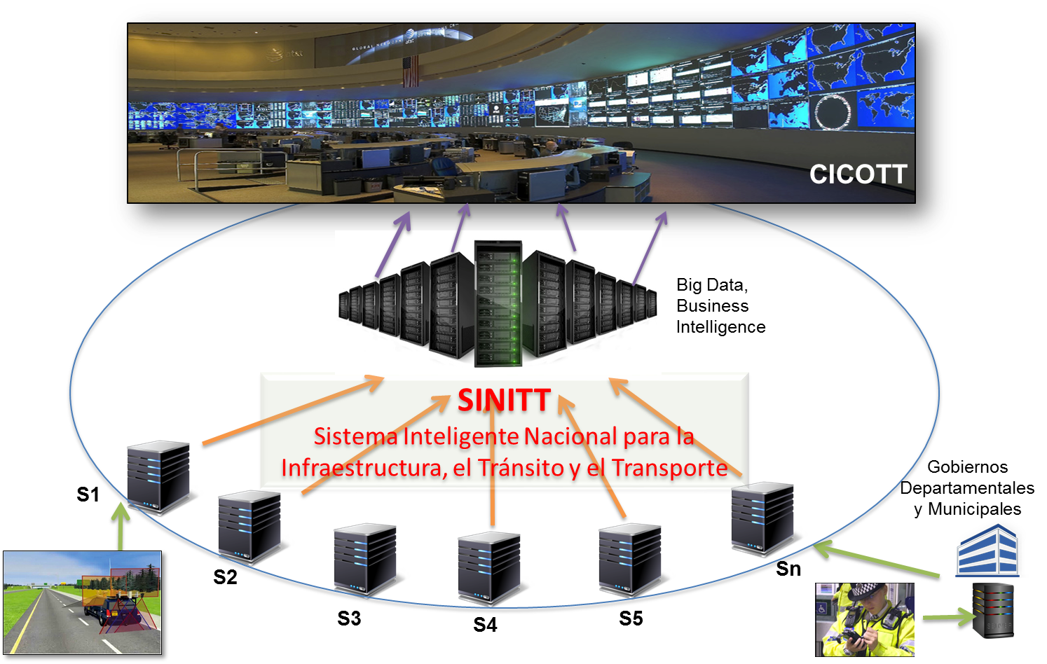
6. PRODUCTOS 2015
CENTRO INTELIGENTE DE CONTROL PARA EL TRÁNSITO Y EL TRANSPORTE (CICOTT) – EN CONSTRUCCIÓN
Corresponde a Centro Inteligente de Control para el Tránsito y el Transporte. El Grupo ITS refuerza que el CICOTT es un edificio con un hardware que permitirá a sus integrantes visualizar información para su uso, mas no es un sistemas de información, por tanto, incluye el término SINITT para definir el Sistema de Información que en parte alimentará al CICOTT

Slide 56
6. PRODUCTOS 2015
Identificar necesidades de información y procesos para que el MinTransporte, ANI, INVIAS, Superintendencia y otras entidades del Estado puedan hacer planeación, estructuración de proyectos, operación, mantenimiento de proyectos, inspección, vigilancia, control, y política pública
1
Definir las funcionalidades de cada subsistema de información para satisfacer las necesidades levantadas en MinTransporte, ANI, INVIAS, Superintendencia y otras entidades del Estado
Priorizar los subsistemas a desarrollar de acuerdo al nivel de impacto positivo que generen y que apoyen los objetivos del Sector Transporte (MinTransporte, ANI, INVIAS, Superintendencia, otras entidades) y en el PND.
Definir funcionalidad del SINITT y su Arquitectura
Definir funcionalidad del CICOTT
Definir estándares y protocolos a utilizar para cada subsistema
2
Desarrollar la Ingeniería de Detalle del SINITT
Diseño de detalle del CICOTT
Desarrollar Ingeniería de Detalle para cada Subsistema dentro del Plan de Diseño e Implementación de Sistemas Inteligentes para la Infraestructura, el Tránsito y el Transporte
Estructurar Técnica, Jurídica y Financieramente la Construcción, Administración y Sostenibilidad del CICOTT
Implementar SINITT
Sistema Inteligente Nacional
Adquirir Plataforma Sistema Información Geográfico
Contratar Data Center para alojar Big Data
Construir CICOTT
Emitir Política Pública Nacional para Sistemas Inteligentes de Infraestructura, Tránsito y Transporte
3
4
OPERAR CICOTT

Slide 57
6. PRODUCTOS 2015
SISTEMAS INTELIGENTES EN RED
Identificar necesidades de información y procesos para que el MinTransporte, ANI, INVIAS, Superintendencia y otras entidades del Estado puedan hacer planeación, estructuración de proyectos, operación, mantenimiento de proyectos, inspección, vigilancia, control, y política pública
Definir las funcionalidades de cada subsistema de información para satisfacer las necesidades levantadas en MinTransporte, ANI, INVIAS, Superintendencia y otras entidades del Estado
Priorizar los subsistemas a desarrollar de acuerdo al nivel de impacto positivo que generen y que apoyen los objetivos del Sector Transporte (MinTransporte, ANI, INVIAS, Superintendencia, otras entidades) y en el PND.
BID
Definir funcionalidad del CICOTT
Definir estándares y protocolos a utilizar para cada subsistema
Definir funcionalidad del SINITT y su Arquitectura
Desarrollar la Ingeniería de Detalle del SINITT
Diseño de detalle del CICOTT
UNIVERSIDAD NACIONAL
Desarrollar Ingeniería de Detalle para cada Subsistema dentro del Plan de Diseño e Implementación de Sistemas Inteligentes para la Infraestructura, el Tránsito y el Transporte
Estructurar Técnica, Jurídica y Financieramente la Construcción, Administración y Sostenibilidad del CICOTT
Implementar SINITT
Sistema Inteligente Nacional
Adquirir Plataforma Sistema Información Geográfico
Contratar Data Center para alojar Big Data
Construir CICOTT
Emitir Política Pública Nacional para Sistemas Inteligentes de Infraestructura, Tránsito y Transporte
OPERAR CICOTT

Slide 58
6. PRODUCTOS 2015 - ESTRATEGIA ITS - IDENTIFICACIÓN DE SUBSISTEMAS
INFRAESTRUCTURA | TRÁNSITO | TRANSPORTE | LOGÍSTICA
1. Recaudo Electrónico Vehicular RFID o LPR | 8. Sistema de identificación vehicular | 20. Sistema de identificación vehicular al transporte | 31. Registro Nacional de Despacho de Carga
2. Aforos Vehiculares (conteo por clase) | 9. Sistema de Monitoreo Velocidades | 21. Control al Transporte de Carga | 32. Sistema de Control Puertos Secos
3. Detección desgaste infraestructura vial | 10. Sistema de cálculo de tiempos de viaje | 22. Control al Transporte Especial | 33. Sistema de Información Seguridad de Carga
4. Detección derrumbes e inundaciones | 11. Sistema de información unificado al ciudadano | 23. Control al Transporte por Carretera | 34. Mercadeo Carga Virtual
5. Monitoreo Túneles | 12. Comparenderas electrónicas | 24. Control al Transporte Individual (Taxis)
6. Ubicación Intervenciones viales | 13. Mini-Centro Operaciones para cada Concesión Vial | 25. Control al Transporte Colectivo y Masivo
7. Vigilancia mantenimiento preventivo y correctivo | 14. Señalización Electrónica Variable | 26. Mercado de Transporte de Pasajeros
 | 15. Fiscalización electrónica | 27. Registro Único de Parque Automotor (RUNT)
 | 16. IPAT Electrónico | 28. Registro Único de Vehículos fluviales y marítimos
 | 17. Sistema Gestión de Incidentes y emergencias | 29. Registro Único de Empresas de Transporte (todos los modos)
 | 18. Control Peso Carga | 30. Registro Único de Aeronaves
 | 19. Monitoreo Tráfico

Slide 59


6. PRODUCTOS 2015
CONVENIO
DESARROLLO ESTRUCTURACIÓN TÉCNICA, JURÍDICA Y FINANCIERA DE:
MÓDULO 1 – M1 = INTEROPERABILIDAD REV (PEAJES ELECTRÓNICOS)
MÓDULO 2 – M2 = SERVICIO DE TRANSPORTE ESPECIAL
MÓDULO 3 – M3 = MERCADO VIRTUAL DE CARGA

Slide 60

6. PRODUCTOS 2015 - SERVICIO DE TRANSPORTE ESPECIAL
DESARROLLO ESTRUCTURACIÓN TÉCNICA, JURÍDICA Y FINANCIERA DE:
MÓDULO 2 – M2 = SERVICIO DE TRANSPORTE ESPECIAL
Introducción:
Presentamos un Sistema Inteligente de Transporte (ITS) para aumentar la seguridad, eficiencia y calidad en la prestación del Servicio Transporte Especial (STE).
Este Sistema es conforme con los Decretos 348 y 1079 de 2015 y la Resolución 1069 de 2015.
Objetivos del Estudio:
Formalización de los Requisitos Funcionales y No Funcionales
Definición de componentes
Generación de recomendaciones técnicas, económicas y jurídicas para el sistema

Slide 61

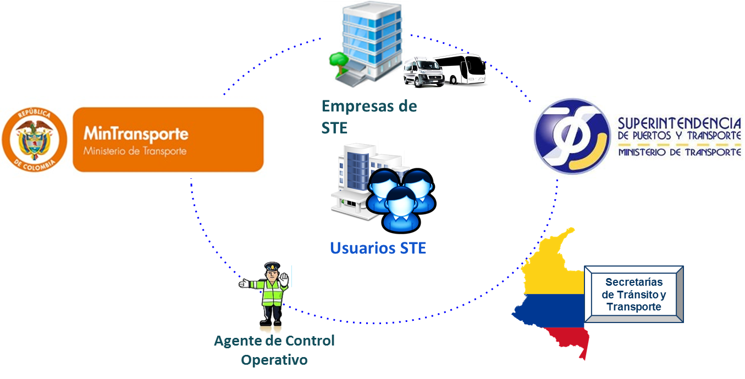
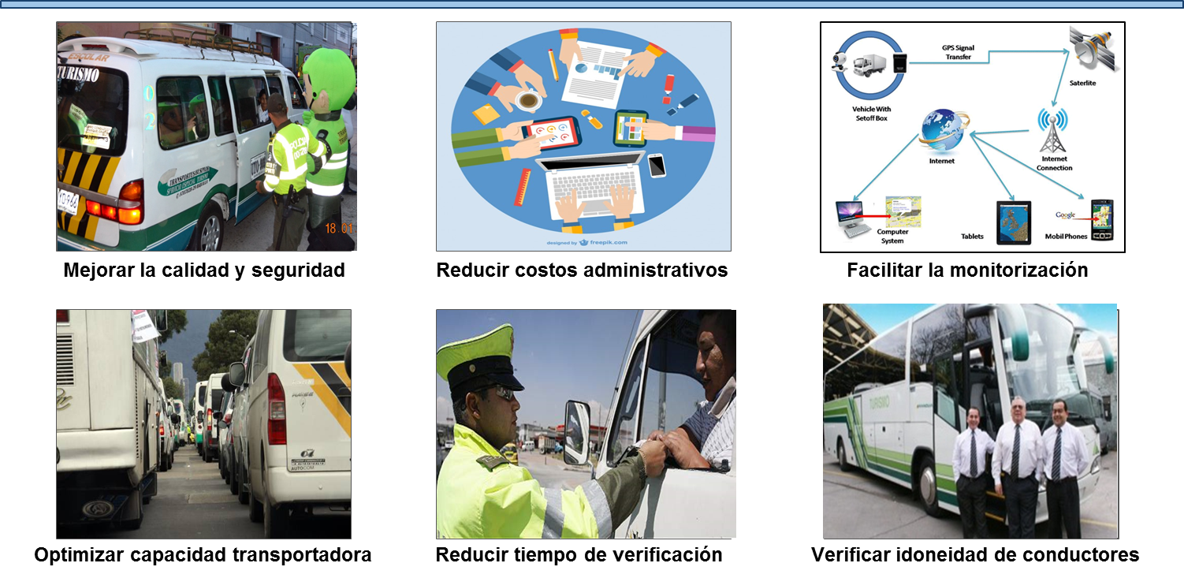
6. PRODUCTOS 2015 - SERVICIO DE TRANSPORTE ESPECIAL
Sistema Actual
Necesidades

Slide 62
6. PRODUCTOS 2015 - SERVICIO DE TRANSPORTE ESPECIAL
DESARROLLO ESTRUCTURACIÓN TÉCNICA, JURÍDICA Y FINANCIERA DE:
MÓDULO 2 – M2 = SERVICIO DE TRANSPORTE ESPECIAL
Se requiere una solución que:
Facilite la generación y gestión de los FUEC
Agilice los procesos de las empresas ante el MT
Permita conocer la oferta y demanda vehicular
Promueva la confianza en los conductores de STE
Por lo tanto se propone un sistema:
Que permita generar los FUEC de forma electrónica
Centralizado en el Ministerio de Transporte
Que tenga comunicación con otros subsistemas del SINITT (registro único, alertas, comparendos, otros)
Descripción general del sistema:
El sistema propuesto para la gestión del STE, corresponde a la implementación por parte del Ministerio de Transporte de una plataforma central que permita la supervisión y control del STE a distancia, para mejorar la seguridad del usuario y la eficiencia del servicio. Para esto se requiere de un Sistema de Monitorización del Vehículo (SMV) instalado al interior de los vehículos del STE. EL MSV se comunica y transmite a la plataforma central información relacionada con la prestación del STE.

Slide 63
6. PRODUCTOS 2015 - SERVICIO DE TRANSPORTE ESPECIAL
DESARROLLO ESTRUCTURACIÓN TÉCNICA, JURÍDICA Y FINANCIERA DE:
MÓDULO 2 – M2 = SERVICIO DE TRANSPORTE ESPECIAL
Objetivo General:
Implementar un sistema ITS de cobertura nacional que permita la prestación de un servicio seguro y de calidad a los usuarios y que facilite la supervisión y el control del servicio por parte del Ministerio
Objetivo Especificos:
Facilitar la operación de las empresas de STE al sustituir el requisito del FUEC en papel, por uno electrónico generado y almacenado en la plataforma del MT.
Permitir a las empresas de STE el seguimiento de su flota y de la prestación del servicio mediante el uso de sistemas de geoposicionamiento satelital.
Permitir acceso a los usuarios de STE a un directorio de las empresas habilitadas (flota disponible, servicios que ofrece, etc.) a través de la plataforma del MT.
Consolidar la información de operación del STE con el fin de:
Optimizar el uso del parque automotor
Proveer herramientas de soporte para la generación de política pública
Brindar información a las entidades estatales sobre la prestación de STE

Slide 64
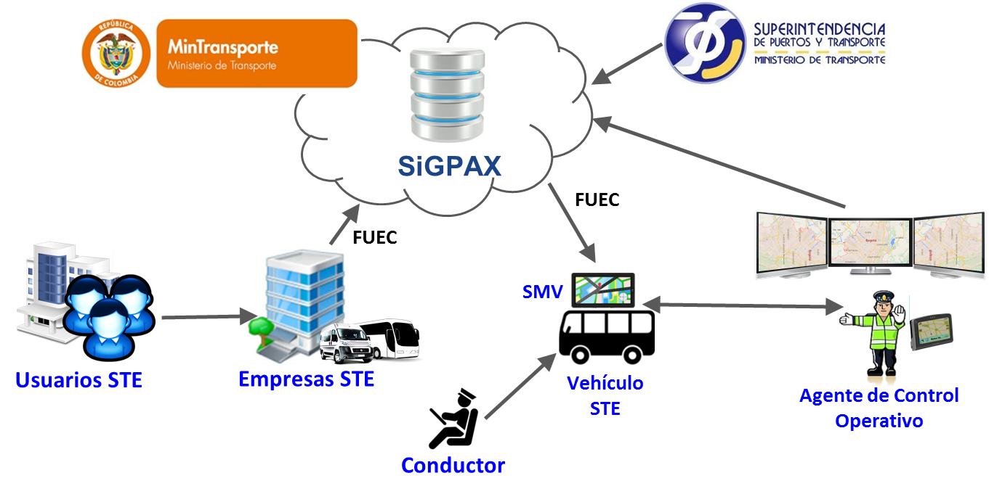
6. PRODUCTOS 2015 - SERVICIO DE TRANSPORTE ESPECIAL
DESARROLLO ESTRUCTURACIÓN TÉCNICA, JURÍDICA Y FINANCIERA DE:
MÓDULO 2 – M2 = SERVICIO DE TRANSPORTE ESPECIAL
Operación del Sistema Propuesto

Slide 65
6. PRODUCTOS 2015 - SIGUIENTES PASOS - ESTABLECIMIENTO COMITÉ INTRASECTORIAL ITS
PASOS PARA ESTABLECIMIENTO DEL COMITÉ INTRASECTORIAL ITS
Conseguir aval de los directores de las entidades y Ministra
Designación oficial de los integrantes
Avalar funciones
Establecer Metodologías de Trabajo
Establecer periodicidad reuniones

Slide 66
PRODUCTOS 2015 - SIGUIENTES PASOS - CREACIÓN COMITÉ INTRASECTORIAL
INTERACCIÓN CON ENTIDADES DEL SECTOR
Creación de comité ITS para el sector transporte (ANI, INVIAS, DITRA, SuperTransporte, Aerocivil, Cormagdalena y Ministerio de Transporte).
Funciones del comité:
Orientación a las entidades del sector en las soluciones ITS a nivel nacional.
Articular las necesidades y soluciones conjuntas de ITS para las entidades.
Fomentar soluciones intersectoriales.
Agrupar por sectores (Infraestructura, Tránsito y Transporte) de las necesidades.
Validar las soluciones y generar sugerencias a las propuestas planteadas.
Priorizar necesidades para el sector.
Ejecutar seguimiento al desarrollo de los proyectos ITS.
Definir las competencias ITS del equipo de trabajo para el desarrollo, propuesta y despliegue de las soluciones ITS.
Socializar y divulgar del ecosistema ITS para el sector institucional, público y privado.
Asesorar a los gobiernos locales en el diseño e implementación de ITS bajo las políticas públicas de MinTransporte.

Slide 67
PRODUCTOS 2015 - SIGUIENTES PASOS - CREACIÓN COMITÉ INTRASECTORIAL
INTERACCIÓN CON ENTIDADES DEL SECTOR
Definir metodología para:
Identificar necesidades por entidad y sus áreas.
Priorización interna de necesidades y retos a solucionar (con aprobación del Director/Presidente de la entidad).
Organización de las necesidades por áreas (Infraestructura, Tránsito y Transporte).
Socialización de la lista avalada por la Ministra para implementación en 2016 a 2018.
Definir las competencia de los integrantes del equipo.
Conformar el equipo por subsistema.
Definir la funcionalidad de los subsistemas de información que suplen cada necesidad.
Análisis de alto nivel del costo beneficio de la funcionalidad de cada subsistema.
Definir la arquitectura e ingeniería de detalle del sistema de información (Concepto de operación y requerimientos de hardware y software).
Socialización con stakeholders.
Definir la figura por la cual se garantiza la compra/desarrollo, funcionamiento y sostenibilidad del subsistema.
Divulgación de ITS, necesidades y retos, y de la política pública a través de conferencias, eventos y convocatorias con autoridades locales, entidades territoriales

Slide 68
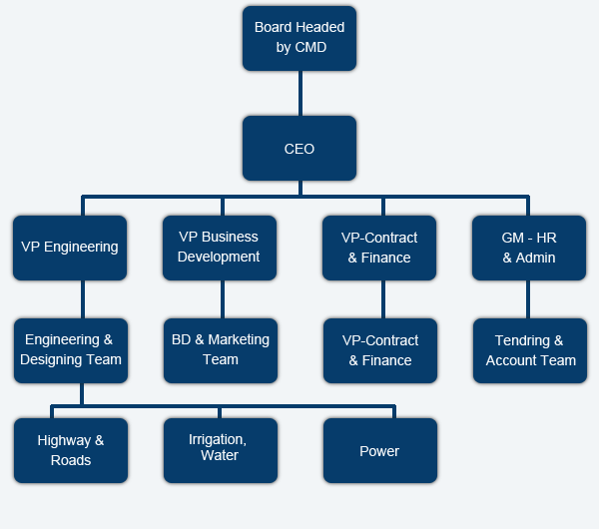
PRODUCTOS 2015 - SIGUIENTES PASOS – PRIORIZACIÓN PROYECTOS POR ÁREA
PRIORIZACIÓN DE SUBSISTEMAS DE ACUERDO A NECESIDADES ENTIDADES
ENTIDAD
SUBSISTEMAS INFRAESTRUCTURA

Slide 69

PRODUCTOS 2015 - SIGUIENTES PASOS - PRIORIZACIÓN PROYECTOS POR ÁREA
UNIFICACIÓN DE PRIORIDADES POR AREA DEL SECTOR
LISTA PRIORIZADA
INFRAESTRUCTURA
LISTA PRIORIZADA
TRÁNSITO
LISTA PRIORIZADA
TRANSPORTE

Slide 70

PRODUCTOS 2015 - SIGUIENTES PASOS - PRIORIZACIÓN PROYECTOS POR ÁREA
PRESENTACIÓN PRIORIDADES POR AREA DEL SECTOR A DESPACHO MINISTRA
LISTA PRIORIZADA
INFRAESTRUCTURA
LISTA PRIORIZADA
TRÁNSITO
LISTA PRIORIZADA
TRANSPORTE

Slide 71
6. PRODUCTOS 2015 -SIGUIENTES PASOS – PRIORIZACIÓN PROYECTOS POR ÁREA
APROBACIÓN LISTADO ITS A DESARROLLAR ITS PARA 2016
LISTA PRIORIZADA
ITS PARA SECTOR

Slide 72

6. PRODUCTOS 2015 - ESTADO GEL MINTRANSPORTE
CÁLCULO ESTADO ACTUAL GEL
LISTADO DE INFORMACIÓN, TRÁMITES Y SERVICIOS DE CADA ENTIDAD QUE SE ENCUENTRAN EN LÍNEA
INVENTARIO DE INFORMACIÓN, TRÁMITES Y SERVICIOS DE CADA ENTIDAD

Slide 73


6. PRODUCTOS 2015 - LÍNEAS DE TRABAJO PARA CUMPLIR GEL E ITS
CUMPLIMIENTO GEL E ITS 2015-2018
CUMPLIR CON 90% DE GEL
USANDO SISTEMAS ACTUALES
SEGUIR ESTRATEGIA ITS CON LOS PRINCIPIOS
GEL 3.0 PERO CENTRANDO GESTIÓN. IR REMPLAZANDO LOS SISTEMAS O
PROCESOS ANTERIORES POR NUEVOS SUSBSISTEMAS ITS

Slide 74
PREGUNTAS Y COMENTARIOS

